Slide 1
РО 4.3. Интегрировать серверные приложения с реляционными базами данных
Проектирование реляционной базы данных
От предметной области интернет-магазина к таблицам, ключам и ограничениям
РО 4.3 • PostgreSQL • Проектирование реляционной базы данных
01

Slide 2
Результаты занятия
✓
Выделять сущности предметной области
✓
Использовать PRIMARY KEY, NOT NULL, UNIQUE и CHECK
✓
Определять атрибуты сущностей
✓
Объяснять назначение FOREIGN KEY
✓
Преобразовывать сущности в таблицы PostgreSQL
✓
Уменьшать дублирование данных через разделение таблиц
✓
Выбирать подходящие типы данных
✓
Проектировать базовую схему базы данных интернет-магазина
РО 4.3 • PostgreSQL • Проектирование реляционной базы данных
02

Slide 3
Учебные вопросы
1
От предметной области к сущностям
Что хранит приложение и какие объекты нужно представить в базе данных
2
Таблицы, столбцы и типы данных
Как представить свойства сущности средствами PostgreSQL
3
Ключи и ограничения
PRIMARY KEY, FOREIGN KEY, NOT NULL, UNIQUE и CHECK
4
Устранение дублирования
Почему повторяющиеся данные следует выносить в отдельные таблицы
5
Проектирование схемы Internet Shop
Пошаговый алгоритм создания структуры базы данных
РО 4.3 • PostgreSQL • Проектирование реляционной базы данных
03

Slide 4
Учебный вопрос 1. От предметной области к сущностям
Сначала определяем, какие данные нужны приложению, и только потом создаём таблицы
РО 4.3 • PostgreSQL • Проектирование реляционной базы данных
04

Slide 5
Что такое предметная область
• Предметная область — часть реального мира, информацию о которой должно хранить и обрабатывать приложение.
• Для интернет-магазина предметная область включает товары, категории, покупателей и заказы.
• Каждый объект имеет собственные свойства.
• Некоторые объекты связаны друг с другом.
• Проектирование базы начинается с анализа этих объектов и правил работы приложения.
• Названия таблиц не следует придумывать раньше, чем понятен смысл хранимых данных.
РО 4.3 • PostgreSQL • Проектирование реляционной базы данных
05

Slide 6
Что такое сущность
• Сущность — тип объекта предметной области, экземпляры которого необходимо хранить в базе данных.
• Product — товар интернет-магазина.
• Category — категория товаров.
• User — пользователь или покупатель.
• Order — заказ.
• Каждая сущность обычно становится отдельной таблицей.
РО 4.3 • PostgreSQL • Проектирование реляционной базы данных
06

Slide 7
Сущности Internet Shop
Product
Category
Товар: название, цена, наличие и категория.
Категория, к которой относится товар.
User
Order
Пользователь приложения: имя, email и другие данные.
Заказ, созданный пользователем.
Order Item
Позиция заказа: товар, количество и цена.
РО 4.3 • PostgreSQL • Проектирование реляционной базы данных
07

Slide 8
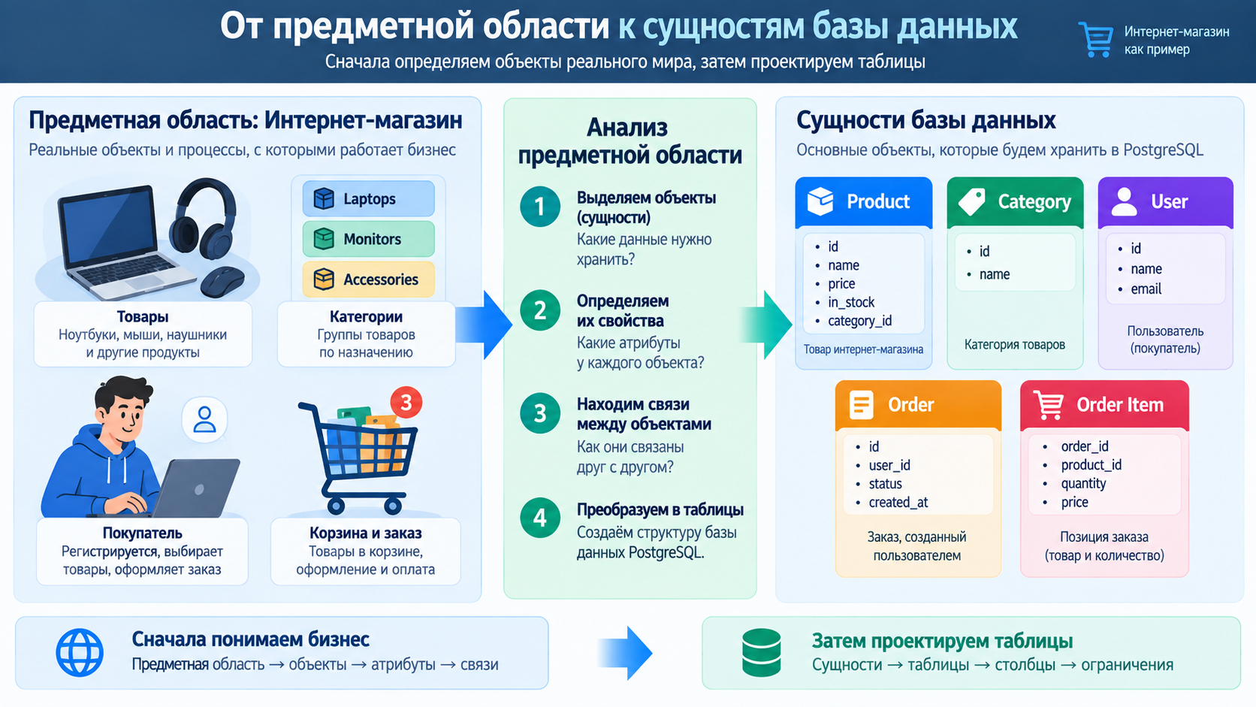
От предметной области к сущностям базы данных

Slide 9
Что такое атрибут
• Атрибут — характеристика сущности, значение которой необходимо хранить.
• Для Product атрибутами могут быть name, price и inStock.
• Для Category нужен атрибут name.
• Для User могут использоваться name и email.
• Каждый атрибут обычно становится столбцом таблицы.
• Не следует добавлять столбец, если приложение не понимает его назначение.
РО 4.3 • PostgreSQL • Проектирование реляционной базы данных
09

Slide 10
Сущности и их атрибуты
Сущность | Возможные атрибуты
Product | id, name, price, in_stock, category_id
Category | id, name
User | id, name, email
Order | id, user_id, status, created_at
Order Item | order_id, product_id, quantity, price
РО 4.3 • PostgreSQL • Проектирование реляционной базы данных
10

Slide 11
Сущность и атрибут — не одно и то же
Сущность
Атрибут
• Самостоятельный объект предметной области
• Имеет собственные экземпляры
• Обычно становится таблицей
• Пример: Category
• Свойство сущности
• Описывает один экземпляр
• Обычно становится столбцом
• Пример: category.name
РО 4.3 • PostgreSQL • Проектирование реляционной базы данных
11

Slide 12
Учебный вопрос 2. Таблицы, столбцы и типы данных
Переводим модель предметной области в структуру PostgreSQL
РО 4.3 • PostgreSQL • Проектирование реляционной базы данных
12

Slide 13
Сущность превращается в таблицу
• Таблица хранит множество экземпляров одной сущности.
• Каждая строка представляет один объект.
• Каждый столбец представляет один атрибут.
• Структура таблицы определяется командой CREATE TABLE.
• Для каждого столбца необходимо выбрать имя и тип данных.
РО 4.3 • PostgreSQL • Проектирование реляционной базы данных
13

Slide 14
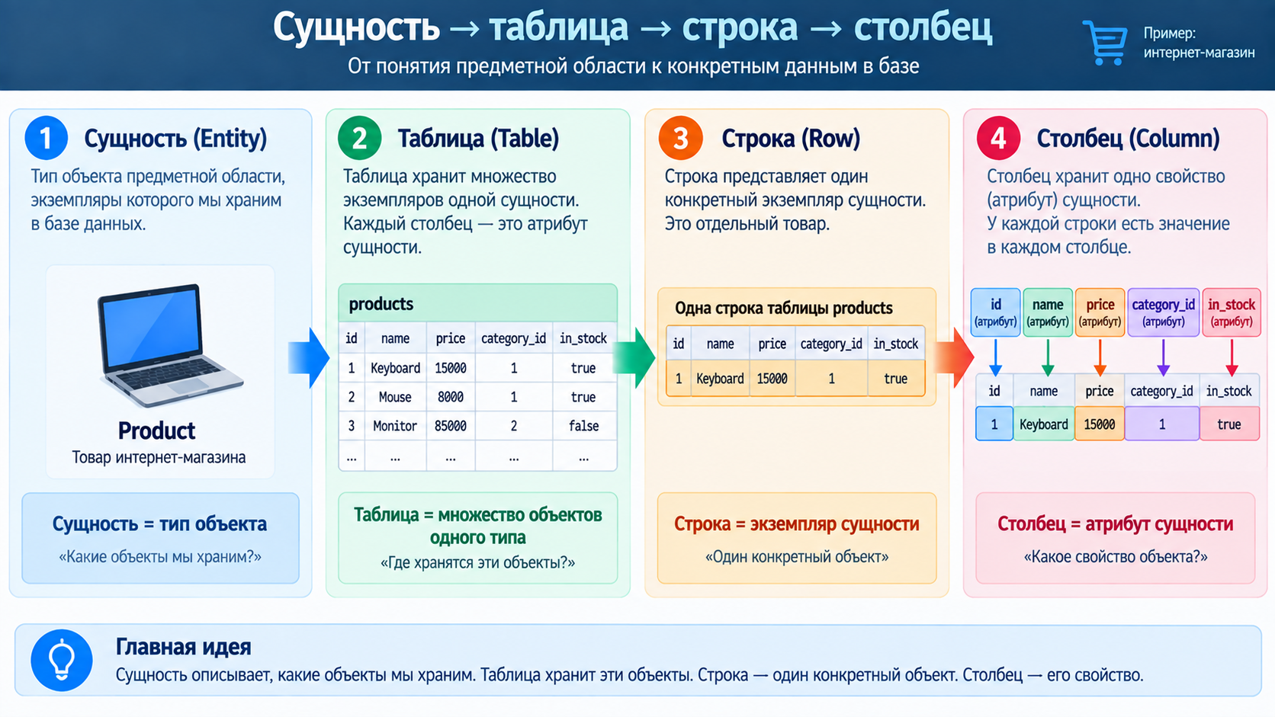
Сущность → таблица → строка → столбец

Slide 15
Типы данных для Internet Shop
Тип PostgreSQL | Что хранить | Пример
INTEGER | Целые числа, id, цена в целых тенге | 45000
VARCHAR(n) | Строки ограниченной длины | Keyboard
TEXT | Текст без заранее заданной длины | Описание товара
BOOLEAN | Логические значения | true
TIMESTAMPTZ | Дата и время события | Время создания заказа
РО 4.3 • PostgreSQL • Проектирование реляционной базы данных
15

Slide 16
Как выбирать тип данных
• Тип должен соответствовать смыслу значения.
• id удобно хранить как INTEGER identity.
• Логическое состояние следует хранить BOOLEAN, а не строками yes/no.
• Цена в текущем учебном проекте хранится как INTEGER в тенге.
• Если приложение требует дробные денежные значения, можно использовать NUMERIC.
• Дата и время должны храниться специальным типом, а не произвольной строкой.
РО 4.3 • PostgreSQL • Проектирование реляционной базы данных
16

Slide 17
Удачный и неудачный выбор типов
Неудачно
Лучше
• price VARCHAR
• in_stock VARCHAR
• created_at VARCHAR
• Все данные хранятся как строки
• Сложнее проверять и обрабатывать значения
• price INTEGER
• in_stock BOOLEAN
• created_at TIMESTAMPTZ
• Тип отражает смысл значения
• PostgreSQL помогает контролировать данные
РО 4.3 • PostgreSQL • Проектирование реляционной базы данных
17

Slide 18
Соглашения об именовании
• Имена таблиц и столбцов должны быть понятными и последовательными.
• В PostgreSQL удобно использовать нижний регистр и snake_case.
• Например: category_id, in_stock, created_at.
• Одинаковые понятия должны называться одинаково во всей схеме.
• Не следует использовать непонятные сокращения вроде catid или prodnm.
РО 4.3 • PostgreSQL • Проектирование реляционной базы данных
18

Slide 19
Первая таблица categories
SQL
CREATE TABLE categories (
id INTEGER GENERATED ALWAYS AS IDENTITY PRIMARY KEY,
name VARCHAR(100) NOT NULL UNIQUE
);
Что важно
• Каждая категория получает собственный id.
• name обязательно должно быть заполнено.
• UNIQUE запрещает две категории с одинаковым названием.
• Таблица хранит категории независимо от товаров.
РО 4.3 • PostgreSQL • Проектирование реляционной базы данных
19

Slide 20
Учебный вопрос 3. Ключи и ограничения
База данных должна сама защищать важные правила целостности
РО 4.3 • PostgreSQL • Проектирование реляционной базы данных
20

Slide 21
Первичный ключ
• PRIMARY KEY — столбец или набор столбцов, однозначно идентифицирующий каждую строку таблицы.
• Значение первичного ключа должно быть уникальным.
• PRIMARY KEY не допускает NULL.
• Через id приложение может обратиться к конкретной строке.
• Другие таблицы могут ссылаться на первичный ключ.
• В нашем проекте большинство таблиц получает числовой id.
РО 4.3 • PostgreSQL • Проектирование реляционной базы данных
21

Slide 22
Естественный и искусственный идентификатор
Естественный ключ
Искусственный id
• Использует существующее бизнес-значение
• Например, email
• Значение может измениться
• Может быть длинным
• Создаётся специально для идентификации
• Не зависит от бизнес-значения
• Удобен для внешних ключей
• В проекте используем INTEGER identity
РО 4.3 • PostgreSQL • Проектирование реляционной базы данных
22

Slide 23
Основные ограничения
Ограничение | Что гарантирует
PRIMARY KEY | Строка имеет уникальный идентификатор
NOT NULL | Значение обязательно присутствует
UNIQUE | Значение или комбинация значений не повторяется
CHECK | Значение соответствует заданному условию
FOREIGN KEY | Ссылка указывает на существующую строку другой таблицы
РО 4.3 • PostgreSQL • Проектирование реляционной базы данных
23

Slide 24
Ограничения защищают Product
SQL
CREATE TABLE products (
id INTEGER GENERATED ALWAYS AS IDENTITY PRIMARY KEY,
name VARCHAR(150) NOT NULL,
price INTEGER NOT NULL CHECK (price > 0),
in_stock BOOLEAN NOT NULL DEFAULT true
);
Что важно
• PRIMARY KEY гарантирует уникальный id.
• NOT NULL запрещает отсутствие name и price.
• CHECK не позволяет сохранить неположительную цену.
• DEFAULT true задаёт значение наличия по умолчанию.
• Правила действуют независимо от того, какое приложение выполняет INSERT.
РО 4.3 • PostgreSQL • Проектирование реляционной базы данных
24

Slide 25
Что такое внешний ключ
• FOREIGN KEY — ограничение, которое связывает значение столбца одной таблицы с существующей строкой другой таблицы.
• В products можно хранить category_id.
• category_id должен ссылаться на существующую category.id.
• PostgreSQL не позволит сослаться на несуществующую категорию.
• Внешний ключ поддерживает ссылочную целостность.
• Подробно типы связей между таблицами рассмотрим в следующей лекции.
РО 4.3 • PostgreSQL • Проектирование реляционной базы данных
25

Slide 26
Связываем Product с Category
SQL
CREATE TABLE products (
id INTEGER GENERATED ALWAYS AS IDENTITY PRIMARY KEY,
name VARCHAR(150) NOT NULL,
price INTEGER NOT NULL CHECK (price > 0),
category_id INTEGER NOT NULL REFERENCES categories(id),
in_stock BOOLEAN NOT NULL DEFAULT true
);
Что важно
• category_id хранит числовой идентификатор категории.
• REFERENCES categories(id) создаёт внешний ключ.
• Каждый ненулевой category_id должен существовать в categories.
• Название категории больше не требуется повторять в каждой строке products.
РО 4.3 • PostgreSQL • Проектирование реляционной базы данных
26

Slide 27
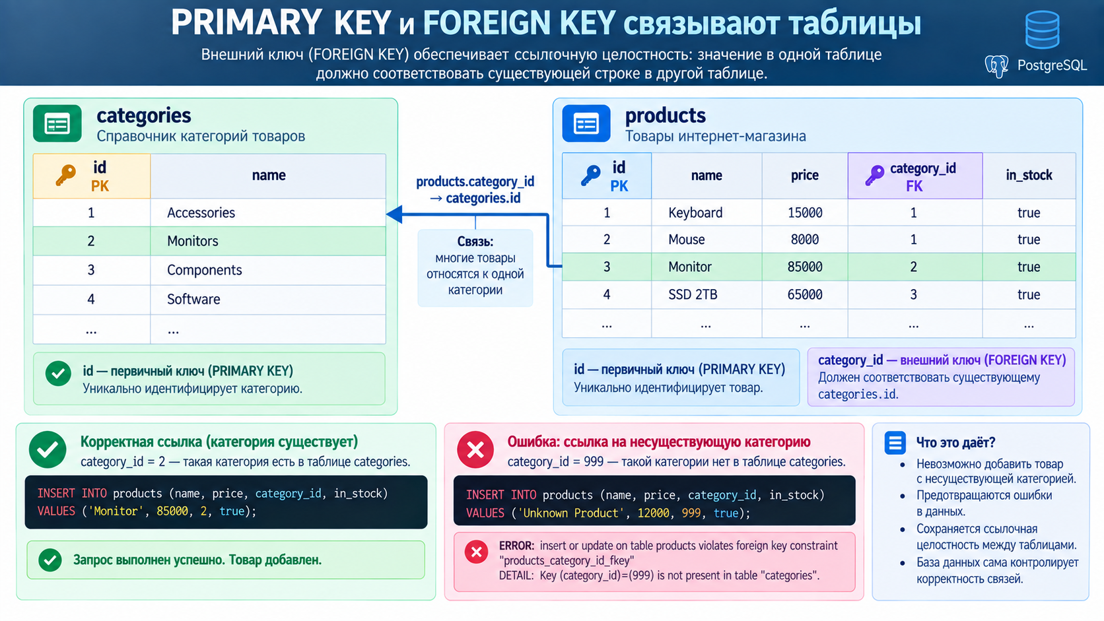
PRIMARY KEY и FOREIGN KEY связывают таблицы

Slide 28
PostgreSQL защищает ссылочную целостность
Запрос: Добавить товар с category_id = 999
Код • SQL
INSERT INTO products
(name, price, category_id, in_stock)
VALUES
('SSD 2TB', 65000, 999, true);
Результат • TEXT
ERROR: insert or update on table products violates foreign key constraint
Пояснение
• Если категории 999 нет в categories, PostgreSQL отклоняет вставку и не создаёт некорректную ссылку.
РО 4.3 • PostgreSQL • Проектирование реляционной базы данных
28

Slide 29
Где должны проверяться правила
• Frontend может проверять форму для удобства пользователя.
• Validation middleware проверяет HTTP-запрос до Controller.
• Service выполняет бизнес-операции.
• PostgreSQL дополнительно защищает данные ограничениями таблицы.
• Критичные правила целостности нельзя оставлять только на уровне frontend.
Главная идея
Валидация приложения и ограничения базы дополняют друг друга, а не заменяют друг друга.
РО 4.3 • PostgreSQL • Проектирование реляционной базы данных
29

Slide 30
Учебный вопрос 4. Устранение дублирования
Повторяющиеся данные приводят к несогласованности и усложняют изменения
РО 4.3 • PostgreSQL • Проектирование реляционной базы данных
30

Slide 31
Проблема текущей таблицы products
id | name | price | category
1 | Keyboard | 15000 | Accessories
2 | Mouse | 8000 | Accessories
3 | Web Camera | 22000 | Accessories
4 | Monitor | 85000 | Monitors
РО 4.3 • PostgreSQL • Проектирование реляционной базы данных
31

Slide 32
Почему повторение category неудобно
• Название Accessories повторяется во многих строках.
• Можно случайно получить Accessories, Accessory и accessories.
• Переименование категории потребует изменения множества товаров.
• Нельзя удобно хранить дополнительные свойства категории.
• Одни и те же данные занимают место во многих строках.
РО 4.3 • PostgreSQL • Проектирование реляционной базы данных
32

Slide 33
Категория строкой и отдельная таблица
category VARCHAR
category_id
• Название повторяется
• Возможны разные варианты написания
• Сложнее переименовать
• Нет единого объекта Category
• Дополнительные свойства хранить неудобно
• Категория хранится один раз
• Товар хранит только ссылку
• Название меняется в одном месте
• PostgreSQL проверяет ссылку
• Category можно расширять новыми полями
РО 4.3 • PostgreSQL • Проектирование реляционной базы данных
33

Slide 34
Как разделить Product и Category
1
Выделить сущность Category
Категория является самостоятельным объектом и получает таблицу categories.
2
Создать category.id
Каждая категория получает уникальный первичный ключ.
3
Хранить название в categories
Название категории больше не повторяется в каждой строке products.
4
Добавить products.category_id
Product хранит идентификатор категории вместо её названия.
5
Создать FOREIGN KEY
category_id связывается с categories.id и контролируется PostgreSQL.
РО 4.3 • PostgreSQL • Проектирование реляционной базы данных
34

Slide 35
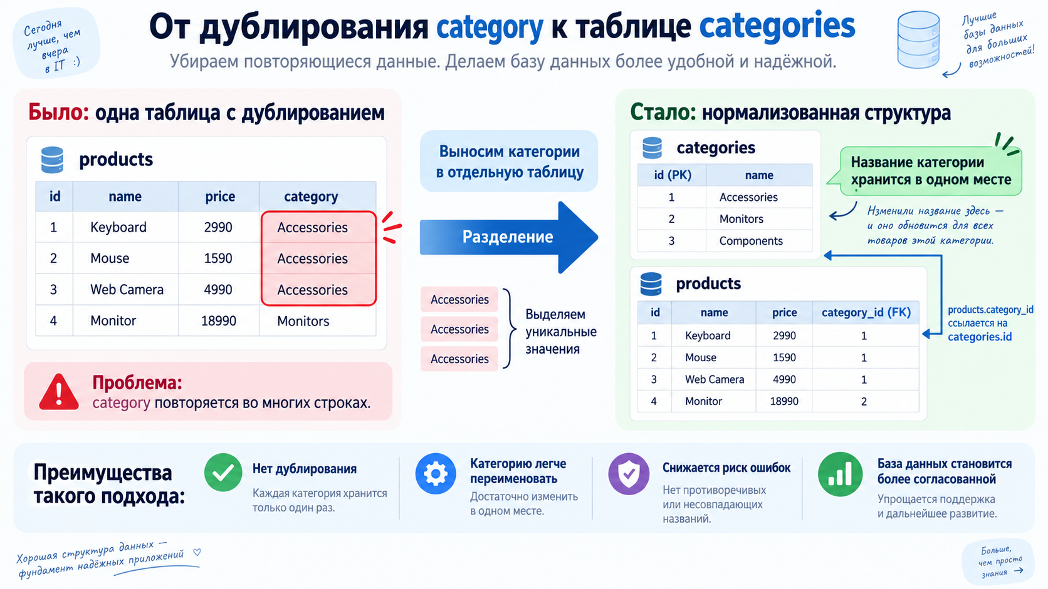
От дублирования category к таблице categories

Slide 36
Что такое нормализация в практическом смысле
• Нормализация — организация структуры таблиц так, чтобы уменьшить лишнее дублирование и зависимости данных.
• Каждая таблица должна описывать понятную сущность.
• Одно значение не следует без необходимости повторять во множестве строк.
• Данные одной сущности желательно хранить в одном месте.
• Связанные сущности соединяются ключами.
• Цель — уменьшить вероятность противоречивых данных и упростить изменение информации.
РО 4.3 • PostgreSQL • Проектирование реляционной базы данных
36

Slide 37
Учебный вопрос 5. Проектирование схемы Internet Shop
Проектируем структуру до реализации новых REST endpoints
РО 4.3 • PostgreSQL • Проектирование реляционной базы данных
37

Slide 38
Базовые таблицы Internet Shop
categories
products
Справочник категорий товаров.
Каталог товаров со ссылкой на категорию.
users
orders
Пользователи и покупатели интернет-магазина.
Заказы пользователей.
order_items
Конкретные товары и количество внутри заказа.
РО 4.3 • PostgreSQL • Проектирование реляционной базы данных
38

Slide 39
Предварительная схема базы данных
Таблица | Основные столбцы
categories | id, name
products | id, name, price, category_id, in_stock
users | id, name, email
orders | id, user_id, status, created_at
order_items | order_id, product_id, quantity, price
РО 4.3 • PostgreSQL • Проектирование реляционной базы данных
39

Slide 40
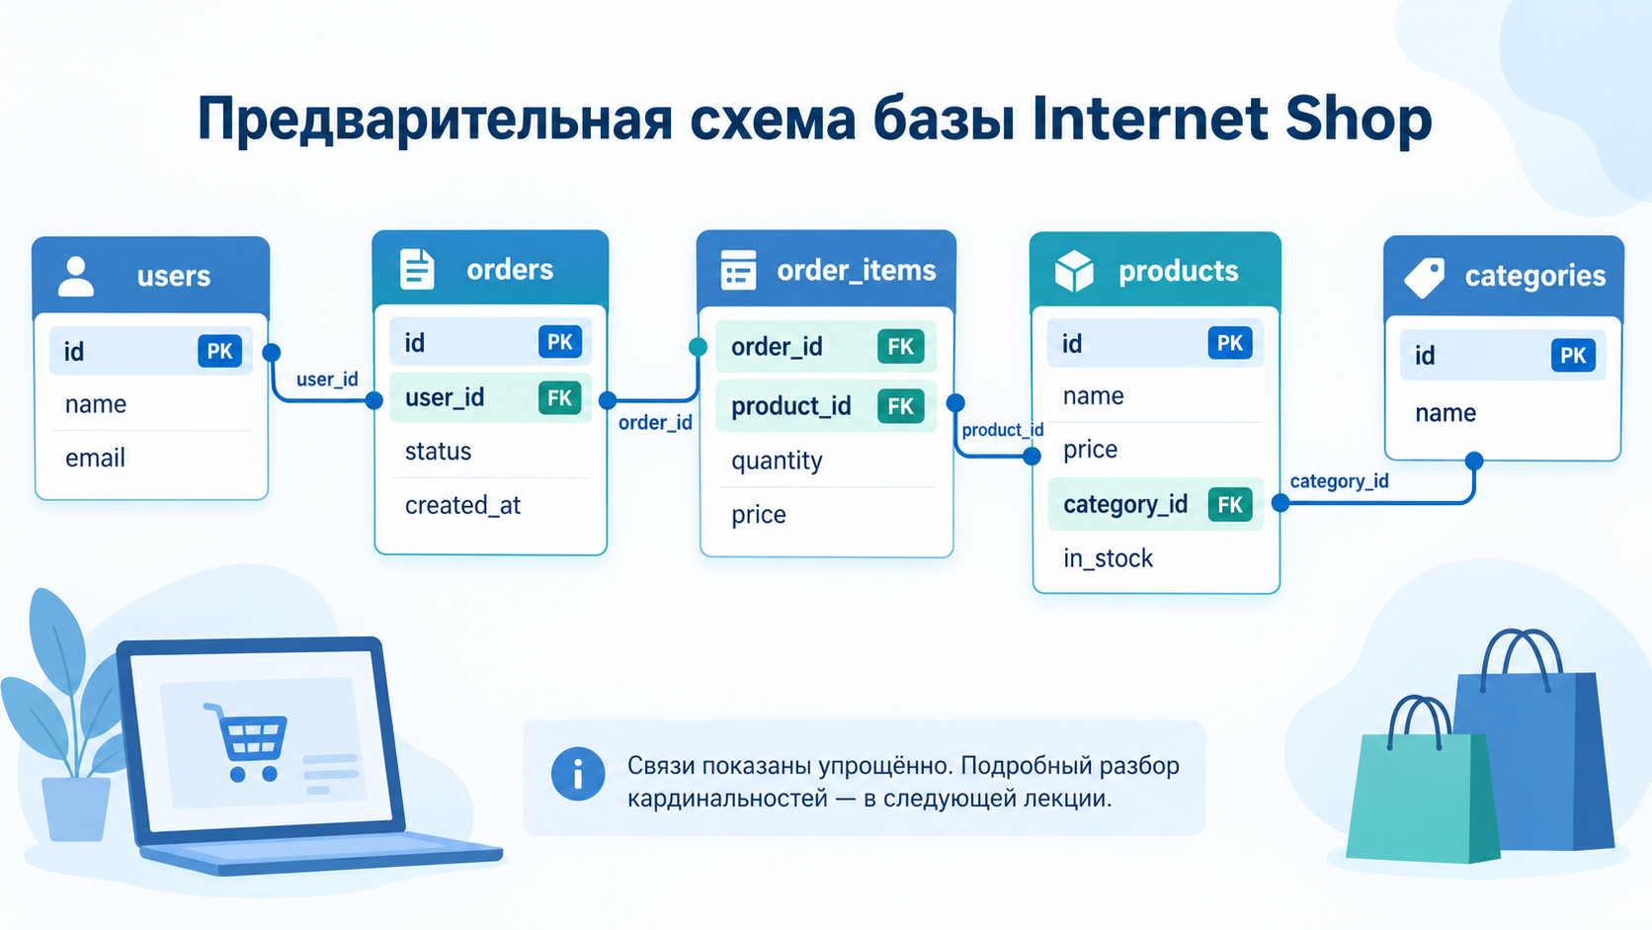
Предварительная схема базы Internet Shop

Slide 41
Алгоритм проектирования таблицы
1
Определить сущность
Понять, какой самостоятельный объект нужно хранить.
2
Определить атрибуты
Записать свойства объекта, необходимые приложению.
3
Выбрать первичный ключ
Определить способ однозначной идентификации строки.
4
Выбрать типы данных
Для каждого столбца выбрать подходящий тип PostgreSQL.
5
Добавить ограничения
Определить NOT NULL, UNIQUE, CHECK и внешние ключи.
6
Проверить дублирование
Убедиться, что данные разных сущностей не смешаны в одной таблице без необходимости.
РО 4.3 • PostgreSQL • Проектирование реляционной базы данных
41

Slide 42
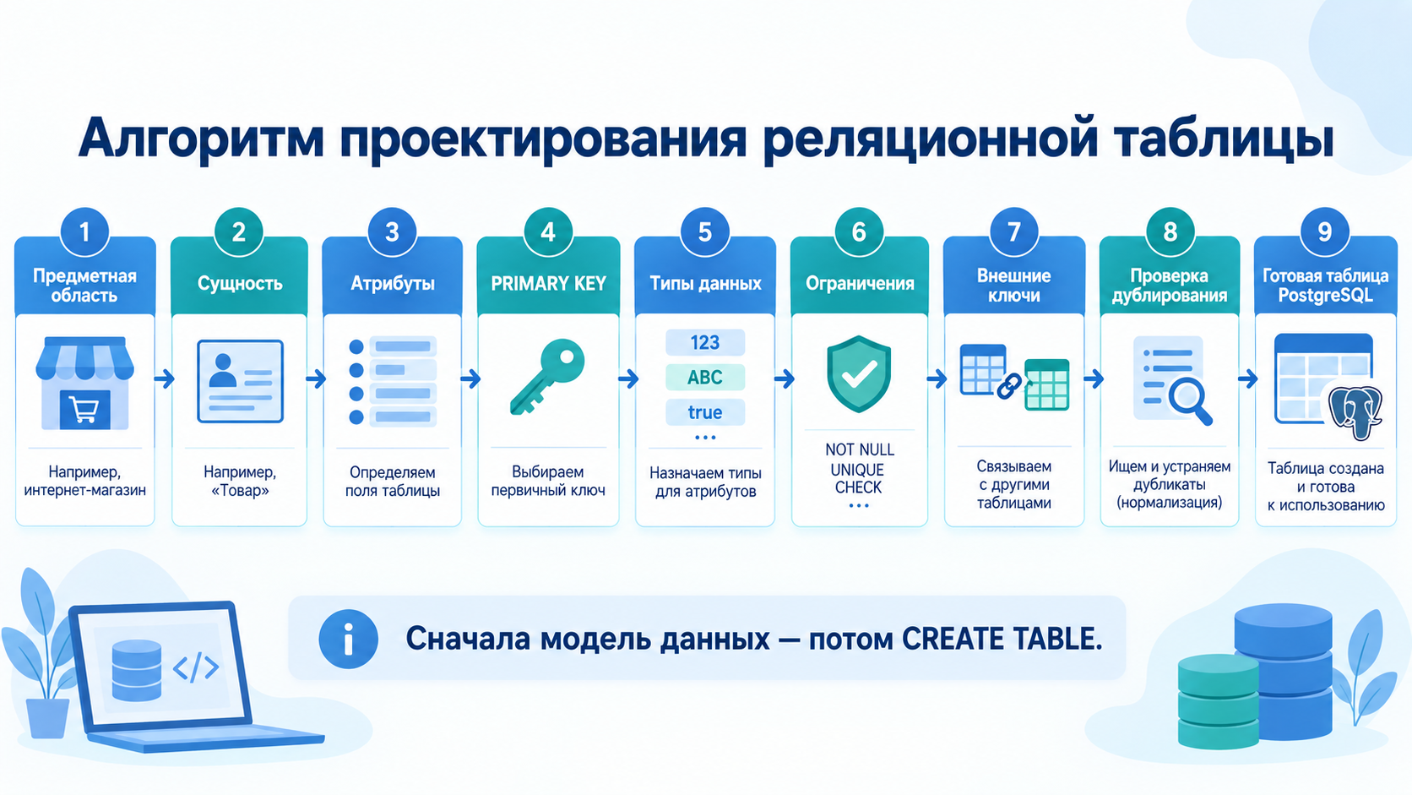
Алгоритм проектирования реляционной таблицы

Slide 43
Целевая таблица categories
SQL
CREATE TABLE categories (
id INTEGER GENERATED ALWAYS AS IDENTITY PRIMARY KEY,
name VARCHAR(100) NOT NULL UNIQUE
);
Что важно
• Category стала самостоятельной сущностью.
• id используется как стабильный идентификатор.
• name обязательно и уникально.
• В дальнейшем products будет ссылаться на categories.id.
РО 4.3 • PostgreSQL • Проектирование реляционной базы данных
43

Slide 44
Целевая таблица products
SQL
CREATE TABLE products (
id INTEGER GENERATED ALWAYS AS IDENTITY PRIMARY KEY,
name VARCHAR(150) NOT NULL,
price INTEGER NOT NULL CHECK (price > 0),
category_id INTEGER NOT NULL REFERENCES categories(id),
in_stock BOOLEAN NOT NULL DEFAULT true
);
Что важно
• Product имеет собственный первичный ключ.
• Цена защищена CHECK.
• category_id заменяет текстовый столбец category.
• FOREIGN KEY предотвращает ссылку на отсутствующую категорию.
• Структура готова к дальнейшему изучению связей между таблицами.
РО 4.3 • PostgreSQL • Проектирование реляционной базы данных
44

Slide 45
Схема базы и REST API — разные уровни
• Структура таблицы не обязана полностью совпадать со структурой JSON.
• В базе может использоваться category_id.
• REST API может возвращать клиенту categoryId и название категории.
• Service преобразует результат SQL в данные, необходимые Controller.
• Frontend не должен знать внутренние детали хранения данных.
РО 4.3 • PostgreSQL • Проектирование реляционной базы данных
45

Slide 46
Проверка качества схемы
Вопрос | Что проверить
Что хранит таблица? | Одна понятная сущность
Как определяется строка? | Есть PRIMARY KEY
Какие поля обязательны? | Использован NOT NULL
Что не должно повторяться? | Использован UNIQUE
Какие значения недопустимы? | Использован CHECK
Есть ссылка на другую сущность? | Использован FOREIGN KEY
Есть лишнее дублирование? | Повторяющиеся сущности вынесены отдельно
РО 4.3 • PostgreSQL • Проектирование реляционной базы данных
46

Slide 47
Мини-практика: спроектируйте Category и Product
Переработайте текущую структуру Internet Shop так, чтобы категории хранились отдельно от товаров.
Задание
Критерии проверки
• Определить атрибуты Category
• Создать таблицу categories
• Добавить PRIMARY KEY
• Добавить UNIQUE для названия категории
• Определить category_id в Product
• Создать FOREIGN KEY на categories(id)
• Перенести существующие категории из products
• Проверить корректность ссылок
• Категория является отдельной таблицей
• Название категории не дублируется в products
• Каждый товар связан с существующей категорией
• Некорректный category_id отклоняется PostgreSQL
• Исходные товары сохраняются после переработки схемы
РО 4.3 • PostgreSQL • Проектирование реляционной базы данных
47

Slide 48
Контрольные вопросы
1
1. Что такое предметная область?
6
6. Чем UNIQUE отличается от PRIMARY KEY?
2
2. Чем сущность отличается от атрибута?
7
7. Для чего используется CHECK?
3
3. Как сущность представляется в реляционной базе?
8
8. Что проверяет FOREIGN KEY?
4
4. Зачем каждому столбцу задаётся тип данных?
9
9. Почему хранить название категории в каждой строке products неудобно?
5
5. Что гарантирует PRIMARY KEY?
10
10. Какие шаги нужно выполнить перед созданием новой таблицы?
РО 4.3 • PostgreSQL • Проектирование реляционной базы данных
48

Slide 49
Итоги занятия
1
Проектирование базы начинается с анализа предметной области.
6
NOT NULL, UNIQUE и CHECK защищают правила целостности.
2
Самостоятельные объекты становятся сущностями и таблицами.
7
FOREIGN KEY поддерживает корректные ссылки между таблицами.
3
Свойства сущностей становятся столбцами.
8
Повторяющиеся данные следует анализировать и при необходимости выносить в отдельные сущности.
4
Для каждого столбца выбирается тип данных, соответствующий смыслу значения.
9
Хорошая схема базы упрощает дальнейшую разработку REST API.
5
PRIMARY KEY однозначно идентифицирует строки.
РО 4.3 • PostgreSQL • Проектирование реляционной базы данных
49

